Slide 1
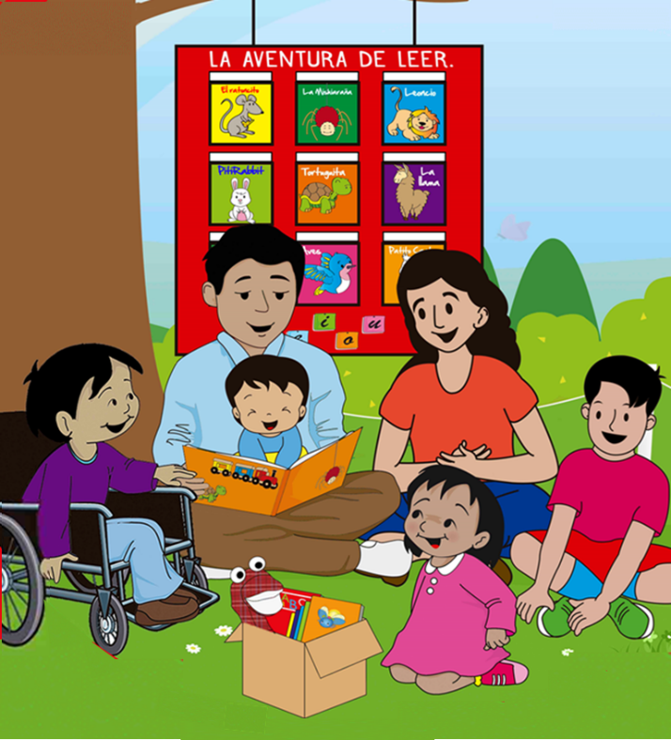
#Aprendemosjuntosenfamilia
con la Actividad de la Semana
Karaoke Literario
“La gallina turuleca”
Querida familia, les invitamos a disfrutar juntos de un tiempo de karaoke literario.
Primero ubicamos un espacio cómodo en casa (cuarto, sala, patio u otro lugar) y lo decoramos creativamente.
Luego reunimos lo siguiente: DVDs o pendrive con pistas musicales, equipos, micrófono (opcional), pelucas o gafas para los cantantes.
Y empezamos a cantar, aquí te dejamos una pista musical, pincha en el enlace.
https://www.youtube.com/watch?v=jhcRhoiBzmk
Pueden seguir cantando otras pistas musicales más…
¡Sabías que…!
“Practicar Karaoke literario despierta en las niñas y niños el interés y gusto por la lectura, además fortalece los lazos afectivos en la familia”
Al concluir la actividad, les invitamos a responder las siguientes preguntas:
¿Les gustó la actividad? - ¿Cómo nos sentimos? - ¿Qué aprendimos?

Slide 2
#Aprendemosjuntosenfamilia
con la Actividad de la Semana
Karaoke Literario
“Cu cu cantaba la rana”
Querida familia, les invitamos a disfrutar juntos de un tiempo de karaoke literario.
Primero ubicamos un espacio cómodo en casa (cuarto, sala, patio u otro lugar) y lo decoramos creativamente.
Luego reunimos lo siguiente: DVDs o pendrive con pistas musicales, equipos, micrófono (opcional), pelucas o gafas para los cantantes.
Y empezamos a cantar, aquí te dejamos una pista musical, pincha en el enlace.
https://www.youtube.com/watch?v=cMzOQHC2aPY
Pueden seguir cantando otras pistas musicales más…
¡Sabías que…!
“Practicar Karaoke literario despierta en las niñas y niños el interés y gusto por la lectura, además fortalece los lazos afectivos en la familia”
Al concluir la actividad, les invitamos a responder las siguientes preguntas:
¿Les gustó la actividad? - ¿Cómo nos sentimos? - ¿Qué aprendimos?

